Slide 1

Opleiding Tafelofficial
DEEL 2:
A. Tijdsopnemer:
B. 24 sec. operator
10 en 15 sept. 2020

Slide 2
Overzicht
Vooraf: iets over …..
lid worden, tafelofficials en uitrusting aan tafel
Deel 1. (in andere ppt)
Aantekenaar (scorekeeper): ‘Invullen’ van het DWF
(digitaal antwoordformulier)
    Dagen vooraf of vlak voor de wedstrijd
    Tijdens de wedstrijd
    Bij het einde van de wedstrijd
Deel 2. (in deze ppt)
A. Tijdopnemer: Bediening van klok en tafelscorebord
B. 24” operator: bediening van de 24” klok

Slide 3
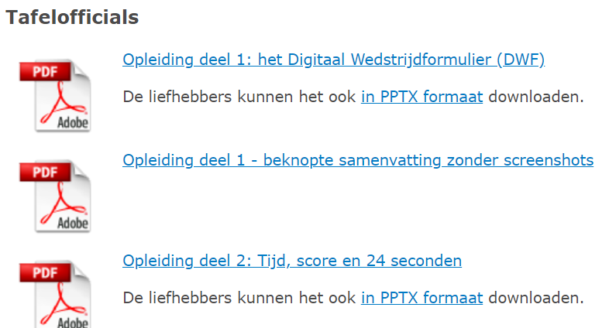
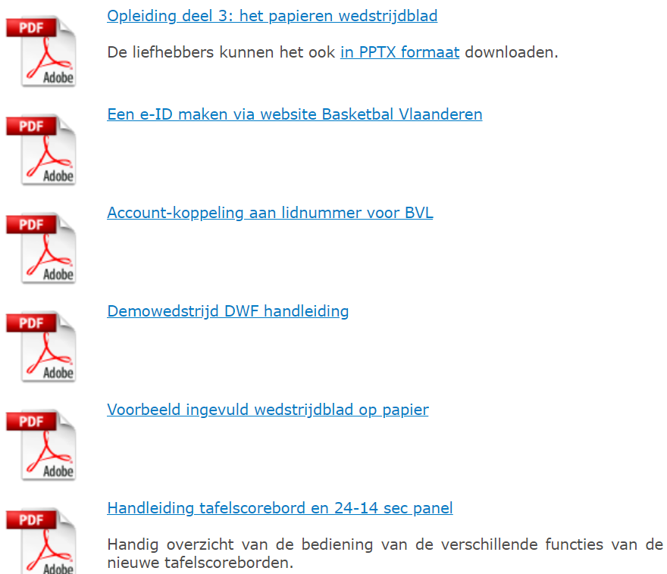
Alle info ook beschikbaar via onze website: https://www.damesbasketleuven.be/club/documenten.html

Slide 4
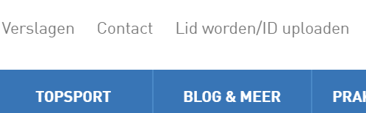
Tafelofficial worden: eerst lid van BVL worden
Om een tafelfunctie te mogen uitvoeren moet je eerst lid worden/zijn van Basketbal Vlaanderen!
Hoe word je lid?
Ga (via Chrome) naar https://www.basketbal.vlaanderen/
Klik in grijze balk helemaal boven rechts op ‘’lid worden/ID uploaden’
Voer de instructies uit, maar je moet wel vooraf via https://eid.belgium.be/nl de software om met e-ID te werken gedownload hebben. Voor het overige heb je enkel je e-ID kaart nodig en een kaartlezer.
- Voor wie dit wenst:
Op onze eigen website (via ‘praktisch’ – ‘documenten’) vind je onderaan bij alles wat met tafelofficials te maken heeft ook een handleiding (Een e-ID maken via website Basketbal Vlaanderen) die je uitlegt hoe te werk te gaan.
De secretaris doet nadien het nodige om je definitief lid te laten worden. Dat kan een dagje duren.

Slide 5
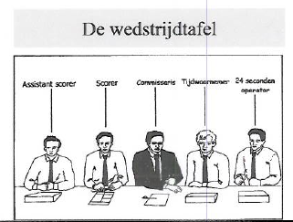
Tafelofficials (en gedelegeerde: zit niet aan tafel)
In onze competities 3 personen: (a) scorekeeper: blad-DWF;
(b) Scorebord met tijdklok; (c) 24 sec operator
(a) is van uitploeg; (b) en (c) zijn van thuisploeg
+ Elke ploeg moet een délégué (terreinafgevaardigde) hebben
a
b
c
Notes:
Tot en met U12: enkel aantekenaar en tijdsopnemer
Vanaf U14: ook 24” operator
Meestal aantekenaar in het midden (bezoekende ploeg)
U10 en U12: geen driepunters
U10 en U12: geen 24” regel en ook geen 8” regel
U10 en U12: geen zoneverdediging toegestaan
U10 en U12: min 7 spelers die effectief spelen
U10, U12 en U14: bal nummer 5 ipv bal nummer 6

Slide 6
Technische uitrusting
Tablet (of laptop) voor gebruik van het DWF
Indicator voor balbezit (pijl)
Tafelscore- en tijdsbord (alle elementen bij ons geïntegreerd in één toestel)
+ score/tijd
+ klok voor time-out
+ geluidssignaal
+ ploegfouten
24 & 14secondenklok (nodig vanaf U14) + geluidsignaal
(alle elementen bij ons geïntegreerd in één toestel)
Bordjes voor spelersfouten (genummerd van 1 tot 5)
2 rode bordjes voor ploegfouten
Notes:
Wedstrijdformulier – officieel, U10, Sporta BB4FUN
Bordjes spelersfouten: witte bordjes, genummerd van 1 tot en met 5 (cijfers van 1 tot 4 in het zwart; cijfer 5 rood)

Slide 7
Deel 2:
Tijdopnemer (scorebord+tijd)
Iemand van de thuisploeg
Notes:
Positie; thuisploeg, bezoekers
Attributen

Slide 8
Tijdopnemer: bedient wedstrijdklok
(bij ons geïntegreerd in scorebord; zie verder)
  Start wedstrijdklok:
    Speler raakt de bal op het terrein
  Stop wedstrijdklok:
    Elk fluitsignaal van de scheidsrechter
    In de laatste 2 minuten van de wedstrijd: ook wanneer een doelpunt wordt gescoord
  Geluidsignaal om aandacht scheidsrechter te trekken
  Geluidssignaal bij het einde van de periode (quarter)
  (gebeurt automatisch)
  Time out: registreren
  Aantal ploegfouten: registreren
  Aanvang van een periode/kwart: aangeven
Notes:
Start: arm scheidsrechter scheidsrechter
Start: sprongbal, vrijworp
Geluidssignaal bij einde: scheidsrechter beslist of de bal al vertrokken was (idem 24”)
Stop-watch time-out = aparte klok van 24”

Slide 9


Tijdopnemer: time out en vervangingen
Wanneer kan time-out of vervanging
  Bij elk fluitsignaal van de scheidsrechter en vóór de bal levend is
  - teken voor vervanging:
  - teken voor time out:
  Time-out kan ook na een score door de andere ploeg indien tijdig aangevraagd door de coach
Stop-watch voor time-outs
  Start wanneer de scheidsrechter fluit voor time-out
  Na 50 seconden signaal geven aan scheidsrechter
  opm.: bij ons geïntegreerd in scorebord

Slide 10
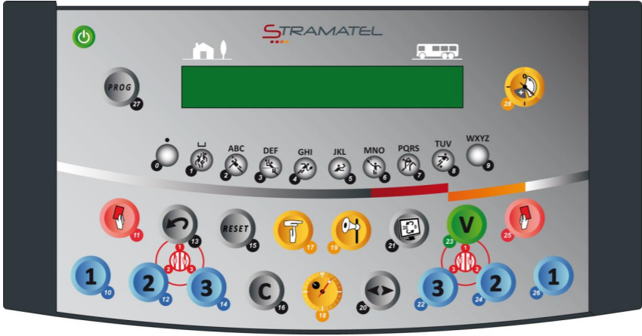
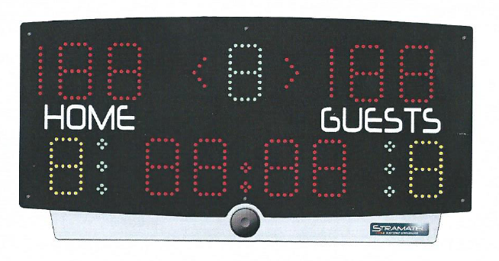
Bediening van het tafelscorebord
Start van de wedstrijd
Tijdens de wedstrijd
Correcties
Einde van de wedstrijd

Slide 11
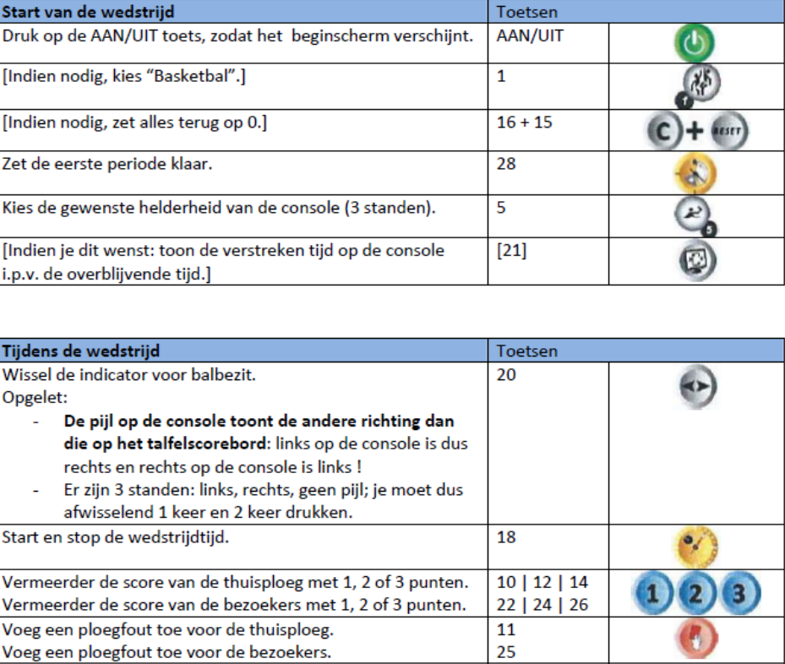
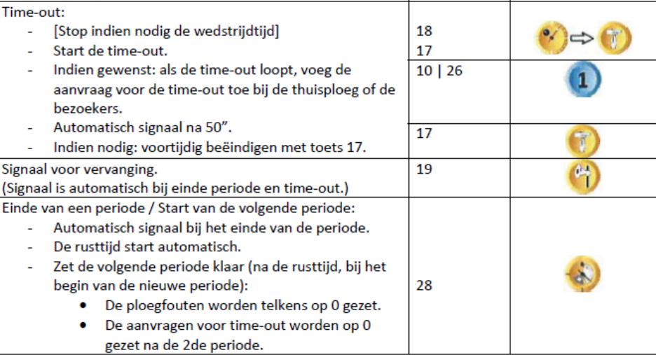
Evtl daartoe eerst ‘prog’
na keuze ‘basketbal’:via 1 ‘configureren’: druk 9
Gebruiken wij niet’!

Slide 12
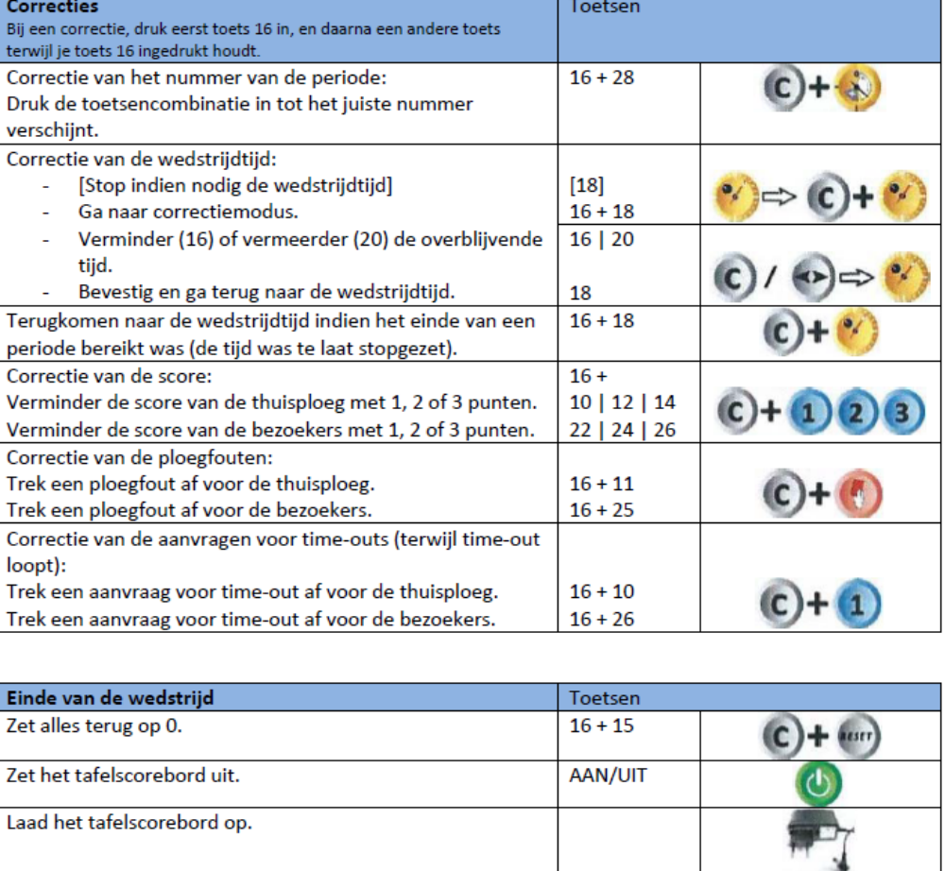

Slide 13
Deel 2
B. 24” operator:
Bediening van de 24”-14” klok
Iemand van de thuisploeg

Slide 14
24” operator
Thuisploeg
Vanaf U14
Principe: een ploeg heeft 24 seconden tijd om een doelpoging te ondernemen (= bal raakt de ring)
Maar …. zie verder
Notes:
Bedoeling: 24” tijd om een doelpoging te ondernemen = ring raken

Slide 15
Taken 24” operator: basisregels 1
Start
  Na sprongbal of rebound: een speler op het terrein heeft de bal onder controle
  Na inworp: een speler op het terrein heeft controle over de bal
  Na score: een speler op het terrein heeft controle over de bal
Stop zonder reset
  Spel onderbroken en dezelfde ploeg blijft in balbezit:
    bal is uit,
    sprongbal (tussen twee)
    na time out
    blessure ploeg in balbezit
    dubbele fout
    opheffing van gelijke straffen

Slide 16
Taken 24” operator: basisregels 2
Reset 24” :
  Score
  Doelpoging (bal tegen de ring), verdedigende ploeg krijgt balbezit
  Andere ploeg komt in balbezit
Reset 14” :
  Doelpoging (bal tegen de ring), aanvallende ploeg behoudt balbezit
  Na vrijworpen, aanvallende ploeg heeft balbezit

Slide 17
Taken 24” operator: bijkomende regels 1
Reset 24” of 14”:
  1. Situatie: dezelfde ploeg blijft in balbezit
  Spel onderbroken door een actie van de tegenstander en dezelfde ploeg blijft in balbezit: fout, voetbal (aangeduid door scheidsrechter), blessure van de tegenstander, andere reden
    Verdedigende helft: reset naar 24”
    Aanvallende helft en meer dan 14” over: geen reset
    Aanvallende helft en minder dan 14” over: reset naar 14”

Slide 18
Taken 24” operator: bijkomende regels 2
Reset 24” of 14”:
  2. Situatie: de andere ploeg komt in balbezit NIEUW SINDS SEIZOEN 18-19
  - Spel onderbroken door een scheidsrechter, voor een fout of een overtreding (uitbal inbegrepen), begaan door de ploeg die balbezit had. De bal wordt dan natuurlijk toegewezen aan de tegenpartij.
  - De shotklok zal eveneens gereset worden indien de nieuwe aanvallende ploeg een inworp wordt toegekend ten gevolge van de wisselend balbezit procedure.
    Indien inworp uitgevoerd in de verdedigende helft van de ploeg die nu de bal verwerft: reset naar 24”
    Indien inworp uitgevoerd in aanvallende helft van de ploeg die nu de bal verwerft: reset naar 14”

Slide 19
Taken 24” operator: speciaal geval: laatste 2 minuten NIEUW SINDS SEIZOEN 18-19
Wanneer de wedstrijdklok 2:00 minuten of minder aangeeft in de 4e quarter of in elke verlenging, dan mag de coach van een ploeg, die een belaste time-out gekregen heeft en de bal mag inwerpen in haar verdedigende helft, kiezen om de inworp ofwel te nemen in de aanvallende helft ter hoogte van het inworplijntje aan de overzijde van de officiële tafel, ofwel in de eigen verdedigende helft.
• Indien de inworp uitgevoerd wordt in de aanvallende helft ter hoogte van het inworplijntje aan de overzijde van de officiële tafel dan zal de shotklok gereset worden op
  Indien 14 seconden of meer getoond worden op de shotklok op het moment dat de wedstrijdklok gestopt werd, dan zal de shotklok gereset worden op 14 seconden.
  Indien 13 seconden of minder getoond worden op de shotklok op het moment dat de wedstrijdklok gestopt werd, dan zal de shotklok niet gereset worden, maar zal doorlopen van het tijdstip dat zij gestopt werd.
• Indien de inworp uitgevoerd wordt in de verdedigende helft dan zal de shotklok gereset worden op een nieuwe 24 seconden of verder lopen van het tijdstip waar ze gekomen was als dat zo bepaald is in de spelregels.

Slide 20
Taken 24” operator
Uitschakelen:
  Er zijn minder dan 24” resp. 14” te spelen volgens wedstrijdklok
  Discussiepunt:
  Volgens sommigen al uitschakelen bij minder dan 24”
  Volgens anderen pas uitschakelen bij minder dan 14”:
  Reden: stel dat er nog 20” staan op de wedstrijdklok op een moment
  waarop er een reset moet gebeuren naar 14”, dan kan dit niet gedaan
  worden als er al is uitgeschakeld vanaf minder dan 24”.

Slide 21
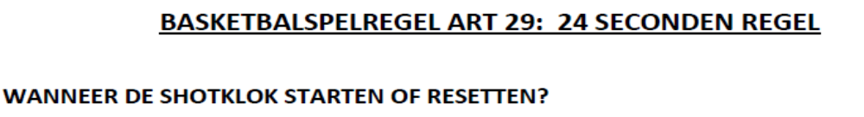
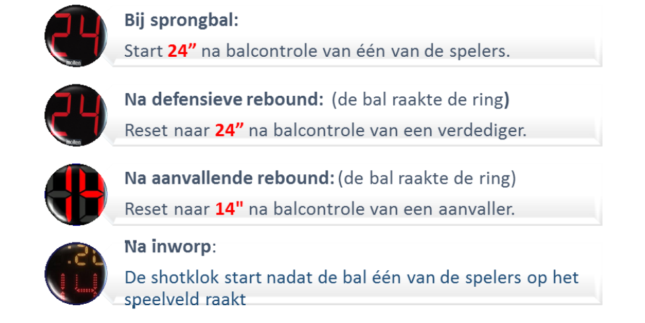
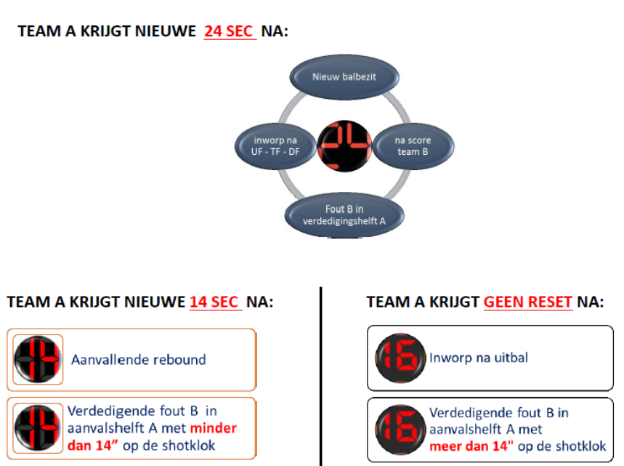

Slide 22
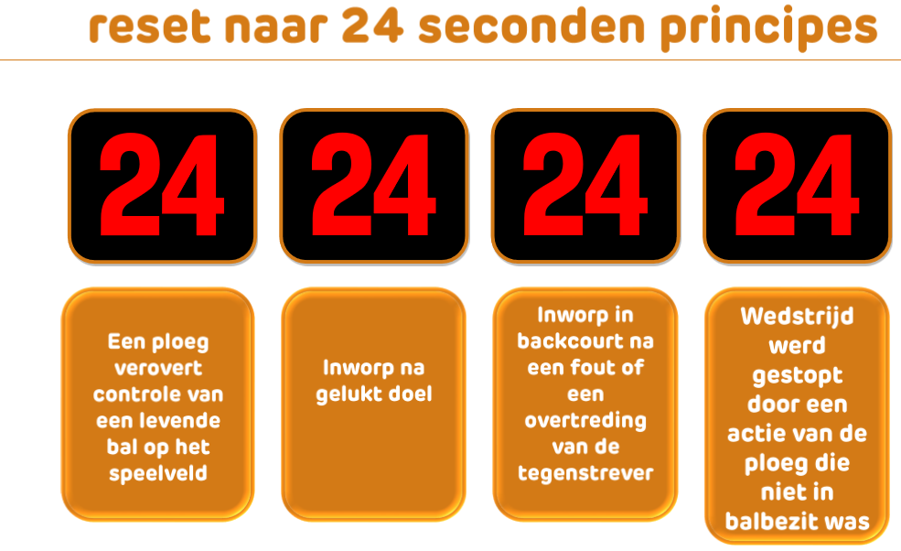
Samenvatting reset principes

Slide 23
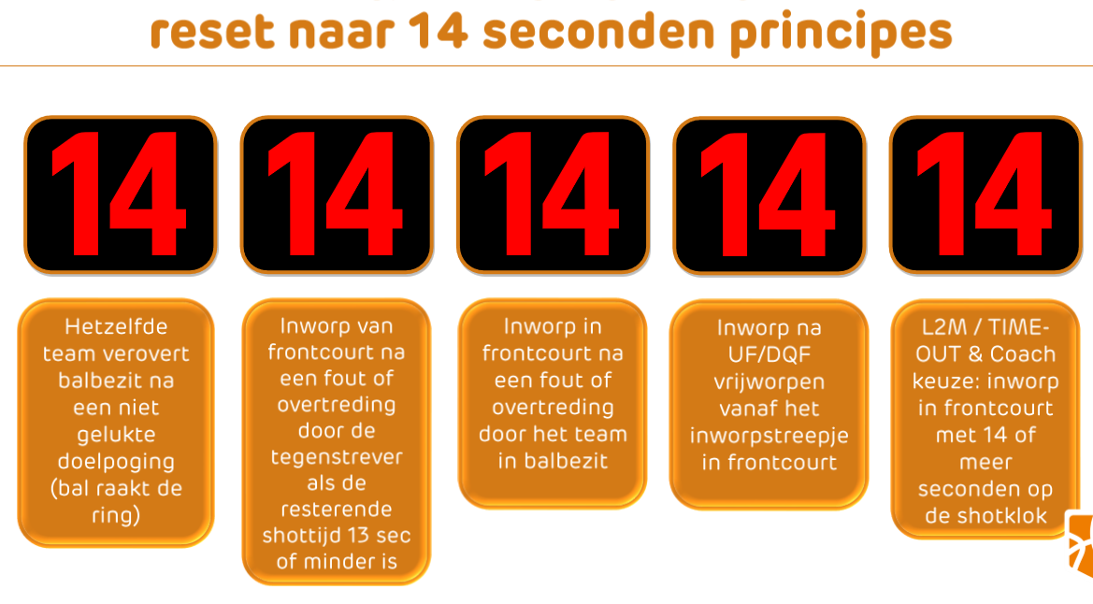
Samenvatting reset principes

Slide 24
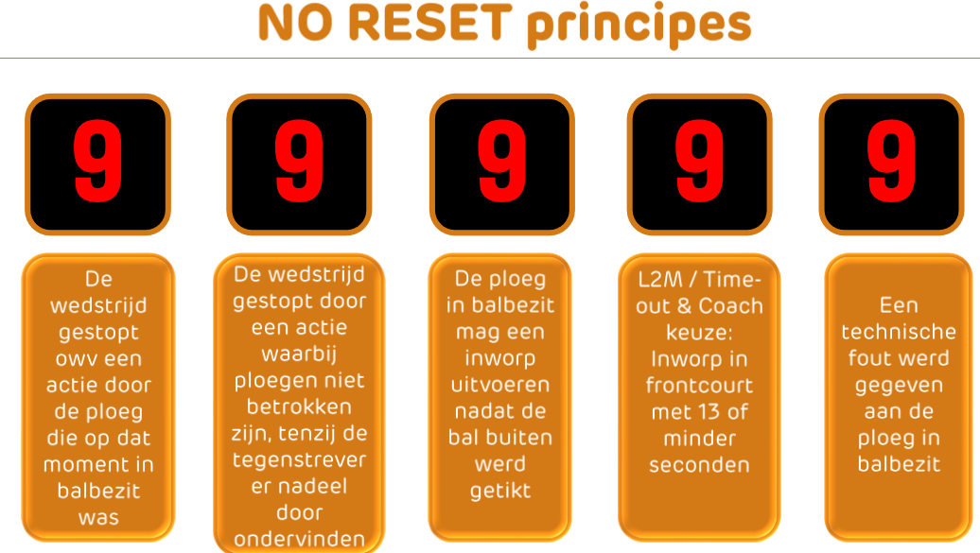
Samenvatting reset principes

Slide 25
Overschrijding 24” (14”)
Geluidsignaal klinkt; bal gaat naar tegenpartij
Geluidsignaal bij overschrijding van 24” of 14” bij shotpoging:
er is geen overtreding als de bal niet meer in
  de handen van de speler is, EN
      De bal gaat in de ring, of
      De bal raakt de ring, of
      De rebound wordt genomen door een speler van de verdedigende ploeg
  Beslissing door scheidsrechter

Slide 26
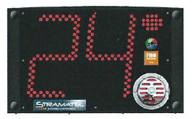
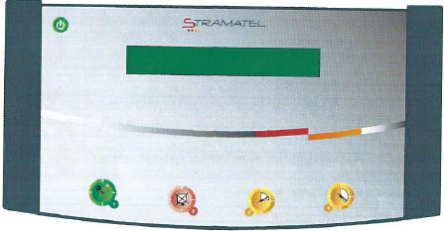
Bediening van de 24-secondenklok
Start van de wedstrijd
Tijdens de wedstrijd
Correctie
Einde van de wedstrijd

Slide 27
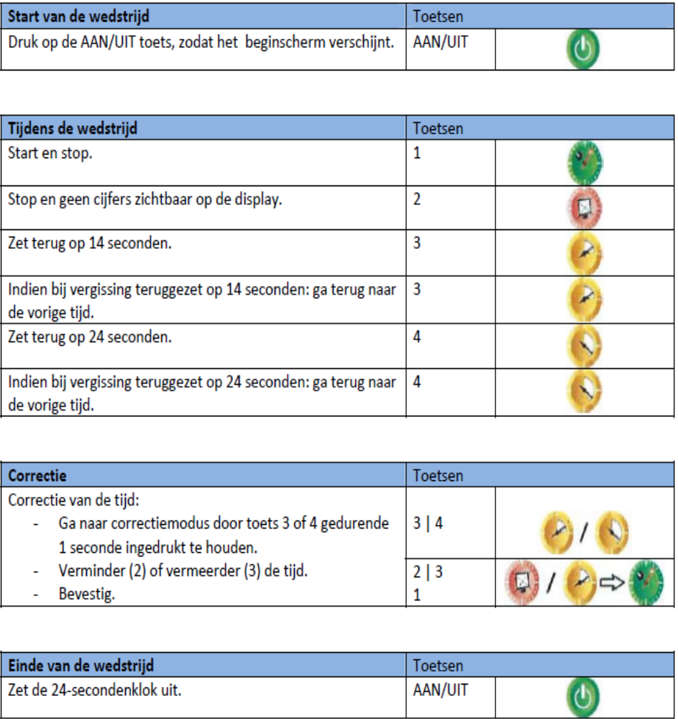

Slide 28
Bronnen en nuttige documenten
Basketbal Vlaanderen
  http://basketbal.vlaanderen/praktische-info/clubinfo/spelregels-nuttige-documenten
  Website Notre Dame
  alle documenten nuttig voor tafelofficals onderaan de pagina:
  http://www.damesbasketleuven.be/club/documenten.html

Slide 29

Dank u voor uw aandacht

